Slide 1
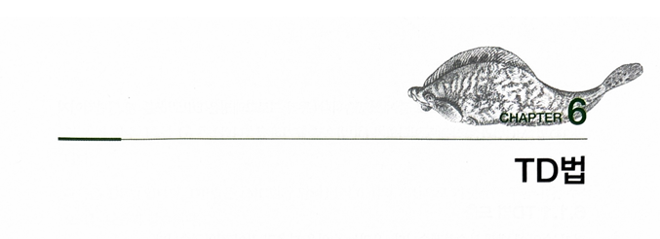

Slide 2
Recap QUIZ
DP와 MC간 차이점 한가지 말해보기
구분 | 동적 프로그래밍 (DP) | 몬테카를로 (MC)
필요조건 | 환경 모델 필요 (transition, reward) | 환경 모델 불필요
업데이트 시점 | 모든 상태를 매 반복마다 | 에피소드가 끝난 후
장점 | 수렴이 빠름, 이론적으로 안정적 | 정확한 가치 추정 가능
단점 | 환경 모델이 필요함 | 에피소드 완료 필요, 느릴 수 있음

Slide 3
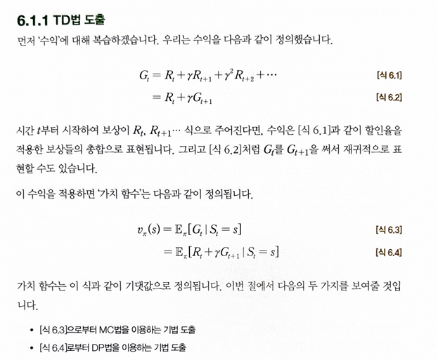
왜 다른 식으로부터 기법 도출할까?
MC는 에피소드가 끝난 후 얻어지는 실제 수익을 사용하기 때문

Slide 4
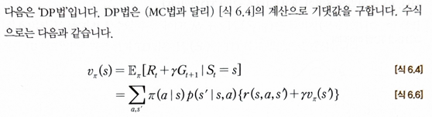
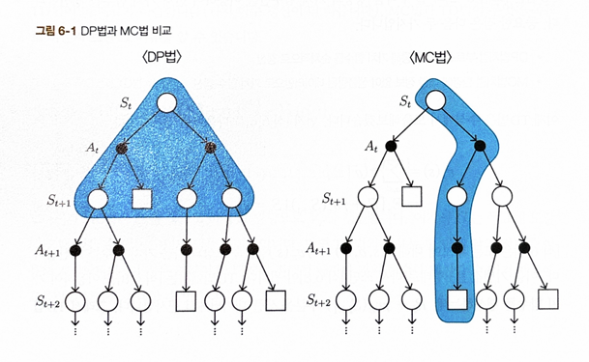
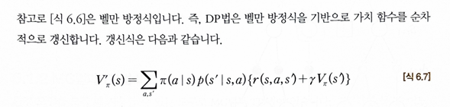
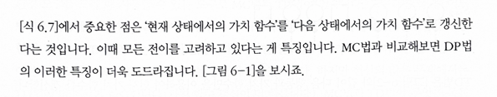
Recap quiz. 이 수식이 익숙하지 않나요?
정책
상태
?

Slide 5
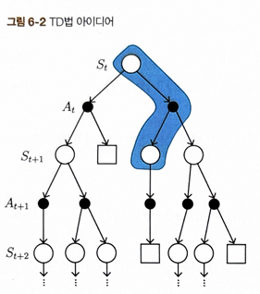
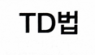
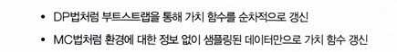
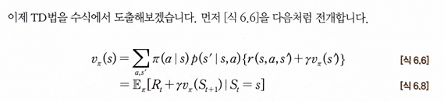
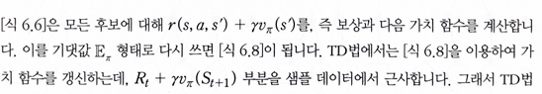
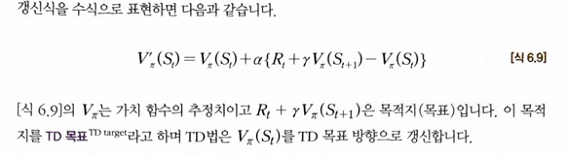
Recap quiz. 이 수식이 무엇을 뜻할까?
Recap quiz. 수익 (T+1)

Slide 6
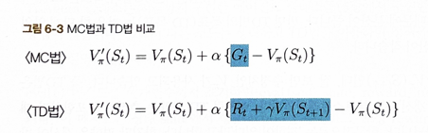
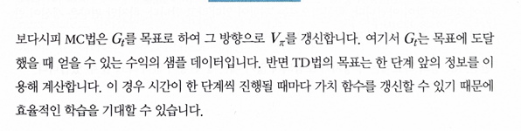
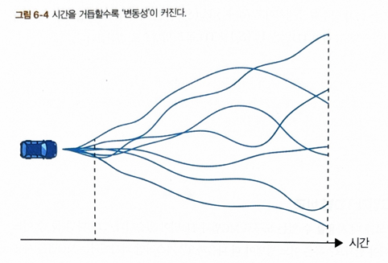
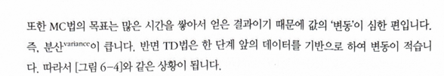
QUIZ
환경 모델을 모를 때 사용할 수 있는 도구는? (보기:MC, DP, TD)
이론상으로 TD법이 더 빠르게 학습(가치함수갱신)

Slide 7
정책평가
정책 개선
DP
MC
TD
ON 정책
OFF 정책
ON-SARSA
Off-SARSA
Q
단점(특징)이 뭘까?
정책 평가와 정책 개선이 하나의 환경에서 이루어짐

Slide 8
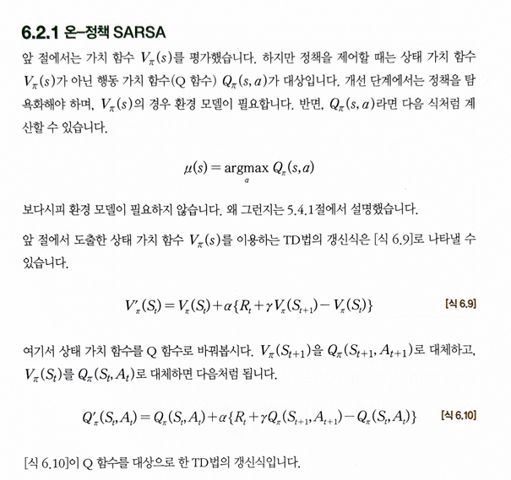
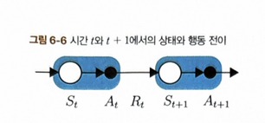
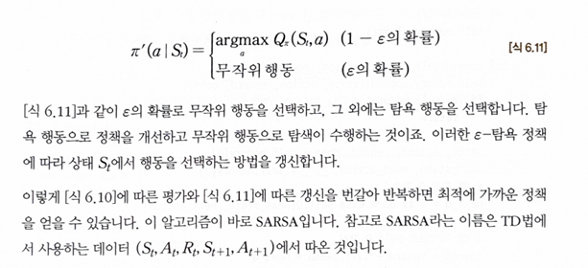

Slide 9
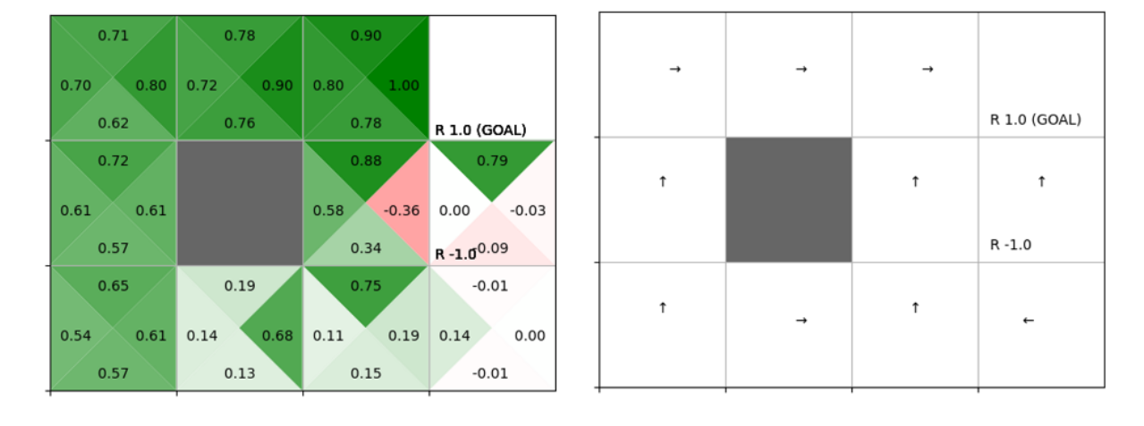
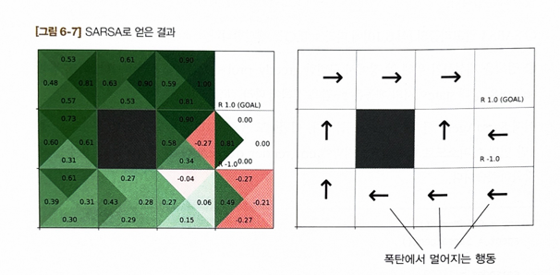
MC – E greedy 개선
왜 이런 차이가 발생했을까?
TD – SARSA 개선

Slide 10
MC – E greedy 개선
방향이 폭탄 근처까지 과감히 접근하며 최단 경로를 추구함
행동들이 **목표(Goal: +1.0)**를 향해 더 직접적이고 공격적
**폭탄 (-1.0)**을 가까이 지나가더라도 성공만 하면 평균적으로 보상이 높아짐
📌 이유:
MC는 에피소드 종료 후 전체 수익으로 평가 → 목표에 도달하면 전체 리턴이 크기 때문에 일부 위험을 감수하는 경로도 높게 평가됨
ε-greedy 개선은 최적 행동에 탐색적 행동이 섞인 것이며, 평가 자체는 실제 결과에 기반
TD – SARSA 개선
방향이 폭탄을 명확히 회피
보상 -1.0의 위치에서 멀어지도록 행동이 형성됨
보다 보수적이고 안전한 경로 선택
📌 이유:
SARSA는 on-policy 방식이므로, 실제로 선택한 행동 at+1a_{t+1}at+1​을 이용하여 Q값을 업데이트함
ε-greedy 정책을 따라가며 학습하기 때문에 탐험 중 폭탄에 닿은 경험들이 Q값에 반영됨 → 그 결과, 폭탄 근처의 경로는 실제로 위험하다고 인식됨

Slide 11
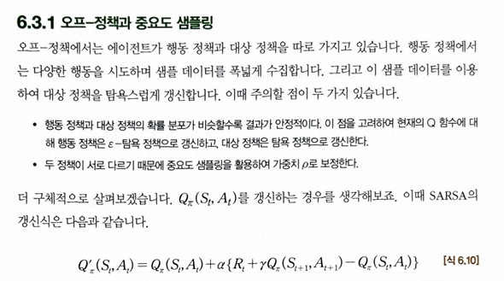
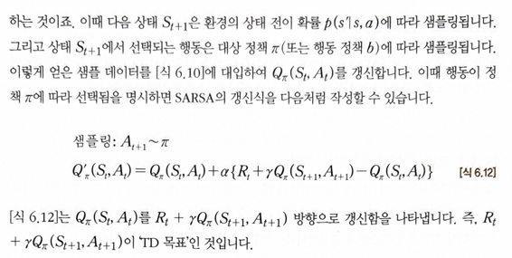
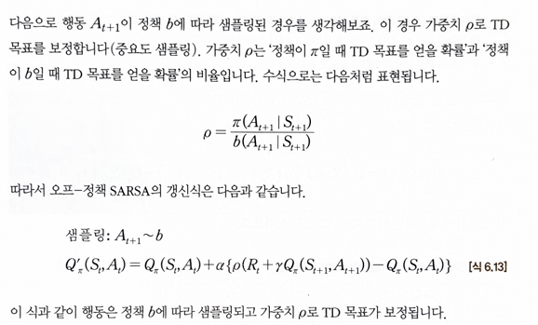
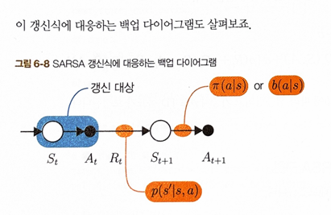
VS

Slide 12
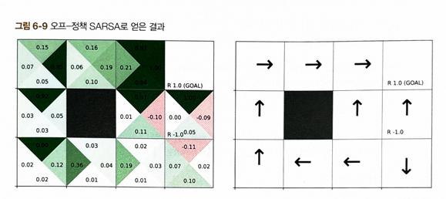
개선 여지 있음

Slide 13
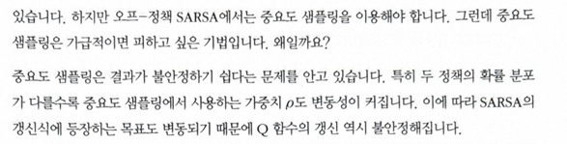
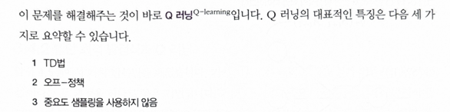
오프 정책의 단점

Slide 14
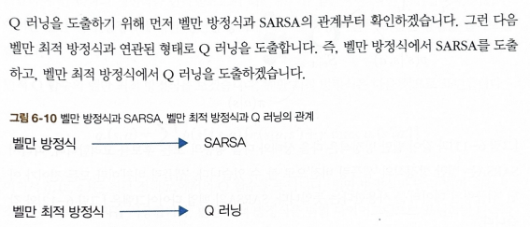
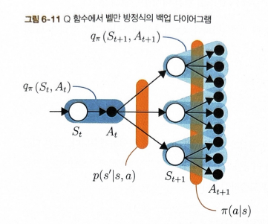
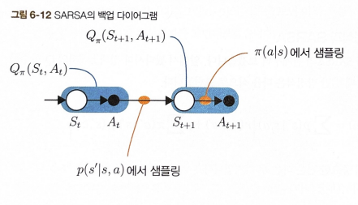
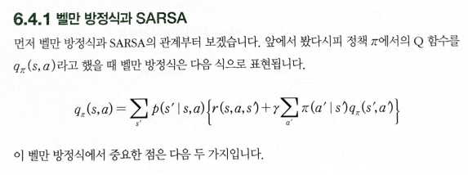
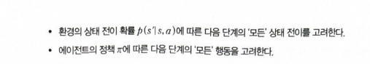

Slide 15
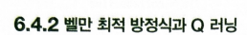
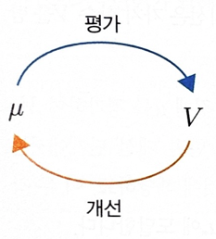
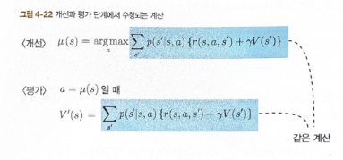
Recap QUIZ
이 흐름도는 정책반복일까 가치반복일까?
가치 반복법- 식이 동일해 한번에 계산 가능
샘플링

Slide 16
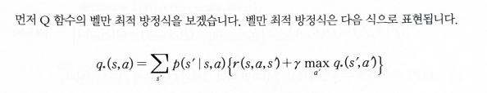
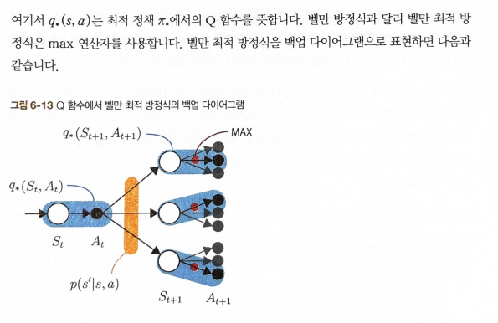
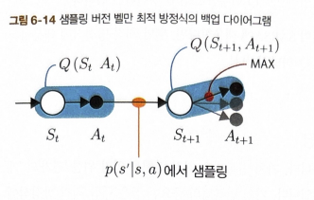
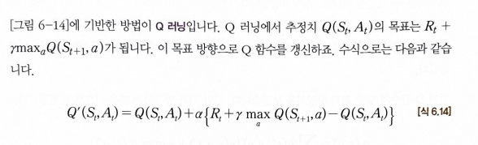

Slide 17
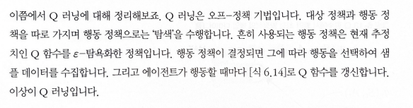
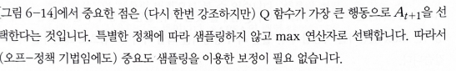
Q함수가 왜 특별할까?
정책 개선
ON 정책
OFF 정책
ON-SARSA
Off-SARSA
Q

Slide 18
정리
정책평가
정책 개선
DP
MC
TD
ON 정책
OFF 정책
ON-SARSA
Off-SARSA
Q
구분 | 동적 프로그래밍 (DP) | 몬테카를로 (MC) | 템포럴 디퍼런스 (TD)
필요조건 | 환경 모델 필요 (transition, reward) | 환경 모델 불필요 | 환경 모델 불필요
업데이트 시점 | 모든 상태를 매 반복마다 | 에피소드가 끝난 후 | 한 타임스텝마다 (on-the-fly)
장점 | 수렴이 빠름, 이론적으로 안정적 | 정확한 가치 추정 가능 | 현실적인 환경에 잘 맞음
단점 | 환경 모델이 필요함 | 에피소드 완료 필요, 느릴 수 있음 | 수렴에 시간이 걸릴 수 있음

